Slide 1
Перепланировка проемов здания с увеличением объема.

Slide 2
Расширение дверного проема предполагает увеличение его основных габаритов на определенные значения. Подобные операции выполняют не так уж часто, так как все габариты подгоняют под стандартные размеры дверных полотен. Но все-таки расширить отверстие иногда нужно. Существует несколько основных причин, которые приводят к таким действиям:
Перепланировка помещения. Этот процесс предполагает изменение основных положений или габаритов основных конструктивных элементов дома. Выполняется довольно редко, так как в большинстве случаев требует согласования с различными государственными организациями.
Установка двери. Многие владельцы квартир или частных домов декорируют помещения с помощью красивых широких дверных полотен. Это дополнительно дает несколько преимуществ, так как при необходимости позволяет проносить сквозь двери габаритные вещи.

Slide 3
Особенности конструкции
Ручные:
Механические:
Изменение габаритов проема в перегородке или несущей стене выполняется с помощью физических усилий человека. Для этого применяют несколько видов зубил, лом, молотки и т. д. Одним из преимуществ данного способа является то, что он выполняется практически без пыли, но при этом относительно долго.
Этот подход предполагает использование электроинструмента, который значительно упрощает разрушение материалов. Подобные операции выполняются с помощью перфораторов, ударных буров и болгарок различной мощности и размера. С их помощью можно быстро увеличить ширину как в кирпичной, так и в бетонной стене.
Технология расширения дверного проема зависит также от материала стены:

Slide 4
Панельный дом
Зачастую все элементы представляют собой железобетонные стены. Процедура демонтажа части этого материала начинается с разметки проема с помощью мела или маркера. После этого с помощью болгарки по нарисованному контуру делают резь.
Но подобная операция требует наличия мощного инструмента, который не у всех есть. Разрушить стену можно с помощью перфоратора и дрели. Для этого по периметру будущего проема делают отверстия на расстоянии примерно 5 см друг от друга. После этого перфоратором последовательно откалывают частицы бетона. Если встречается арматура, то ее можно аккуратно разрезать болгаркой.

Slide 5
Процесс выполнения работы:
Процесс заложения проема в стене панельного дома представляет собой серию последовательных шагов, которые должны быть выполнены с особой осторожностью и в соответствии с технологическими требованиями. Ниже представлено описание основных этапов работы.
Подготовка рабочей зоны. Перед началом работы необходимо установить необходимые ограждения и преграды для обеспечения безопасности рабочих и других лиц, а также избежать попадания пыли и строительных материалов в соседние помещения.
Отметка и разметка. С помощью рулетки, уровня и маркирующего инструмента производится отметка на стене, обозначающая размеры будущего проема.
Подготовка инструментов и оборудования. Для выполнения работы потребуется шуруповерт, перфоратор, долото, пила по бетону, линейка, отбойный молоток, малярная лента и другие инструменты.
Удаление отделки стены. Перед началом прямого заложения проема необходимо удалить отделку стены в области будущего проема. Это может включать в себя снятие обоев, покраску, облицовочные материалы и другую отделку.
Процесс заложения проема. Для создания проема в стене панельного дома необходимо аккуратно просверлить отверстия для дальнейшего применения перфоратора и долота. Внимательно выполняйте рез, чтобы не повредить конструкцию стены.
Очистка и подготовка проема. После создания проема необходимо очистить его от образовавшихся конструкционных отходов и обеспечить ровную и гладкую поверхность для установки новых конструкций.
Установка новых конструкций. В данном этапе происходит установка новых конструкций, таких как дверной или оконный блок, в созданный проем. Следует обратить внимание на правильное позиционирование и закрепление новых конструкций.
Окончательная отделка проема. После установки новых конструкций следует провести окончательную отделку проема, включая заполнение щелей и швов, покраску и установку отделочных элементов.
Уборка и утилизация отходов. После завершения работы необходимо провести уборку места выполнения работ и утилизировать строительные отходы в соответствии с экологическими требованиями.

Slide 6
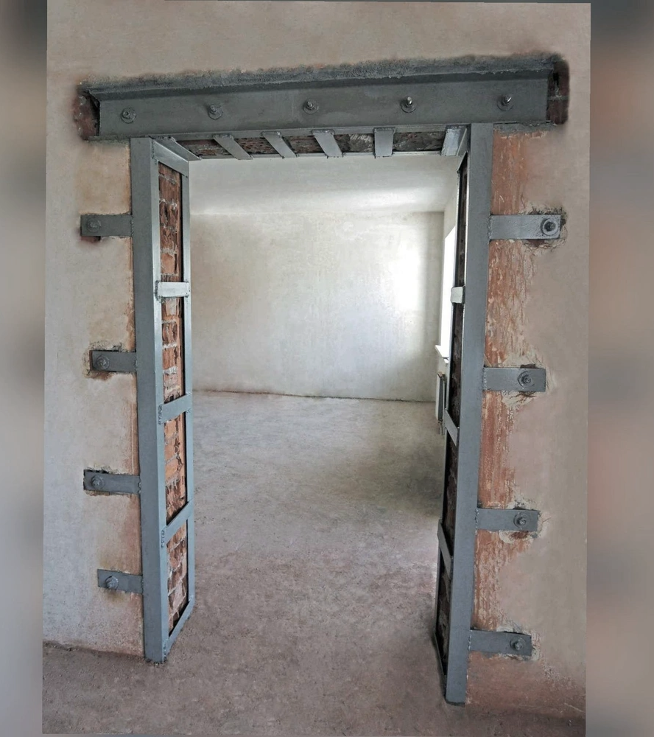
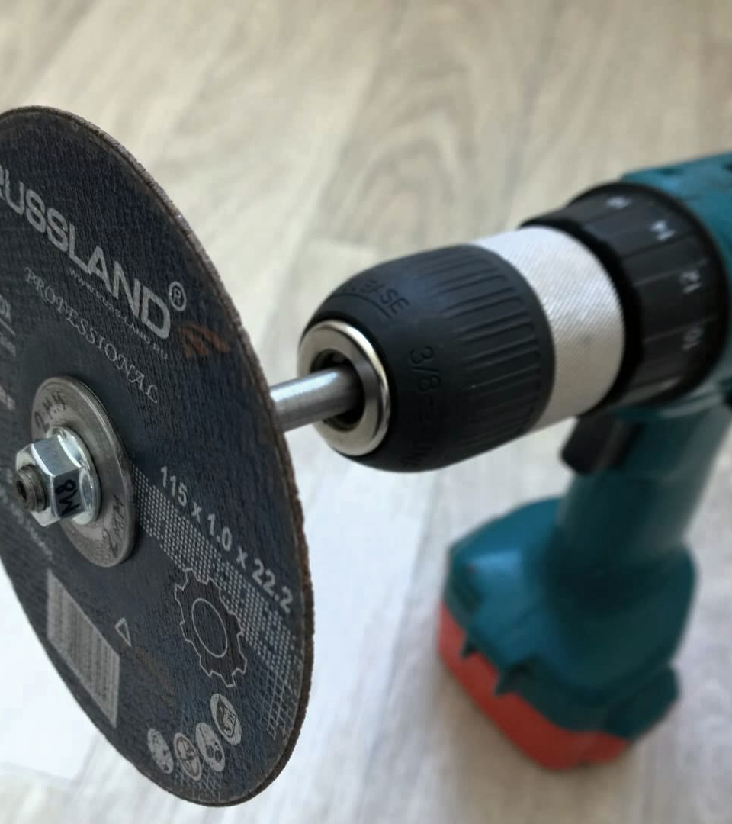
Кирпичные дома
Кирпич демонтировать намного проще, чем бетон. Но здесь существует свой нюанс. Верхняя часть дверного проема предполагает наличие металлической закладной (опоры).
Если вы увеличиваете проем по ширине, тогда нужно будет установить новую опорную балку. Она должна быть шире нового габарита на 10 см с каждой стороны. Демонтажные работы кирпичной стены выполняются после установки новой опоры.

Slide 7
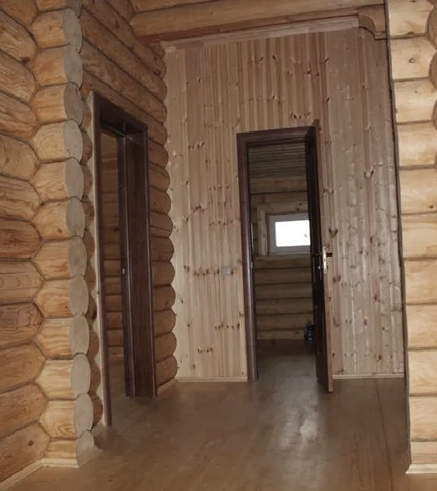
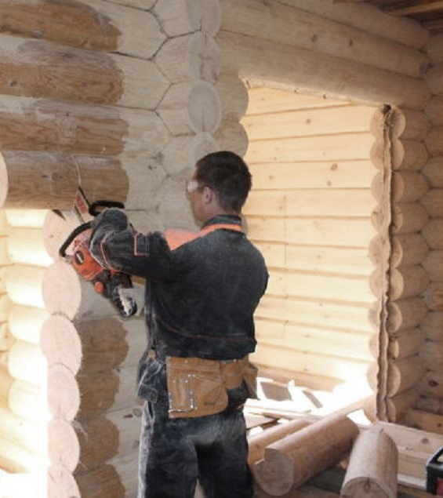
Деревянный дом
Увеличение проемов в подобных конструкциях предполагает обычное вырезание. Для этого можно использовать как бензопилу, так и болгарку со специальным кругом.
При выполнении подобных операций с несущими стенами (независимо от материала) следует дополнительно усиливать новые конструкции. Для этого могут применяться как металлические уголки (деревянные здания), так и большие швеллеры, которые крепят по всему периметру нового отверстия.

Slide 8
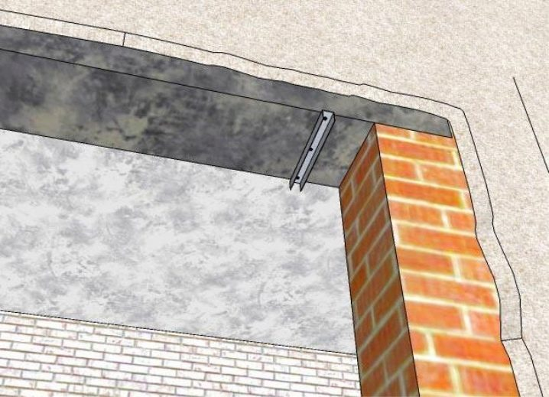
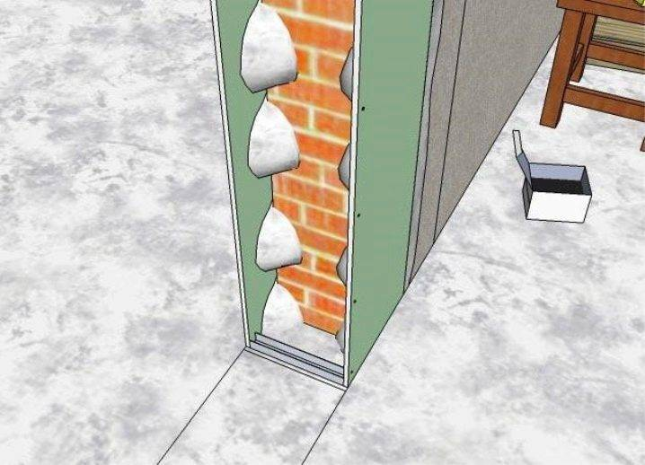
Очень часто дверные проемы имеют нестандартные габариты, которые нужно уменьшить. Здесь уже нужно применять наращивание материала на один из торцов поверхности. Сделать это можно несколькими основными способами:
Кирпичная кладка. Этот способ предполагает возведение сбоку стены небольшого каркаса. Чтобы конструкция держалась качественно, можно связать ее с опорным элементом с помощью бетона и арматуры.
Гипсокартон и дерево. Подобный вариант предполагает сооружение каркаса внутри проема. Если используется гипсокартон, тогда предварительно сооружают металлический каркас, к которому он крепится. Подобный подход позволяет уменьшить как ширину, так и высоту. Но если вы планируете устанавливать двери, тогда гипсокартонная конструкция должна располагаться не со стороны размещения петель, так как здесь высокая нагрузка. Что касается дерева, то для изменения проема им просто обшивают периметр. Для этого применяют деревянный брус определенной толщины. Фиксация его может производиться с помощью саморезов или анкеров. Все зависит от типа стены, к которой они крепятся.

Slide 9
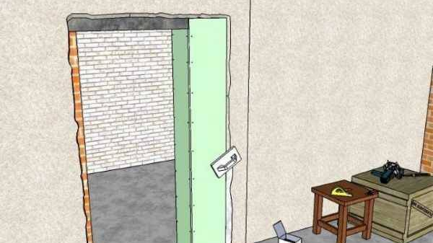
Штукатурка. Данный подход используется, когда сузить проем нужно на небольшую величину. Это вещество может накладываться как на кирпич и бетон, так и на дерево. Важно использовать для этого специальные укрепляющиеся системы.

Slide 10
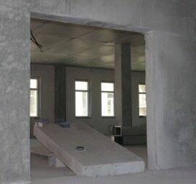
Как увеличить высоту?
Расширение дверного проема не всегда предполагает изменение его ширины. Очень часто нужно демонтировать только верхнюю часть системы, которая приведет к увеличению высоты. Воздействия такого рода не всегда просто выполнить. Связано это с тем, что над дверным проемом зачастую устанавливают металлическую перемычку, которая воспринимает всю основную нагрузку.

Slide 11
Алгоритм увеличения высоты предполагает выполнение нескольких последовательных операций:
Изначально устанавливаются опоры, которые при демонтаже не позволят обвалиться материалу человеку на голову.
После этого с помощью болгарки в нужных местах выполняют надрезы бетона или другого материала. При этом нужно также достать и перемычку.
Когда все готово материал сбивается с помощью молотка и зубила. Можно также использовать и болгарку, ударную дрель и т. д. По завершении удаления стены нужно в верхней части нового проема установить новую перемычку. Закрепляется она с помощью бетонной стяжки.

Slide 12
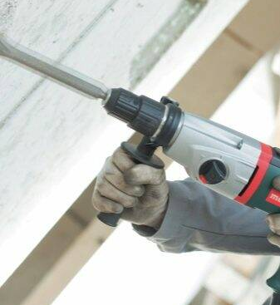
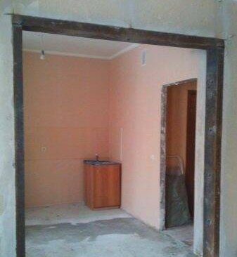

Slide 13
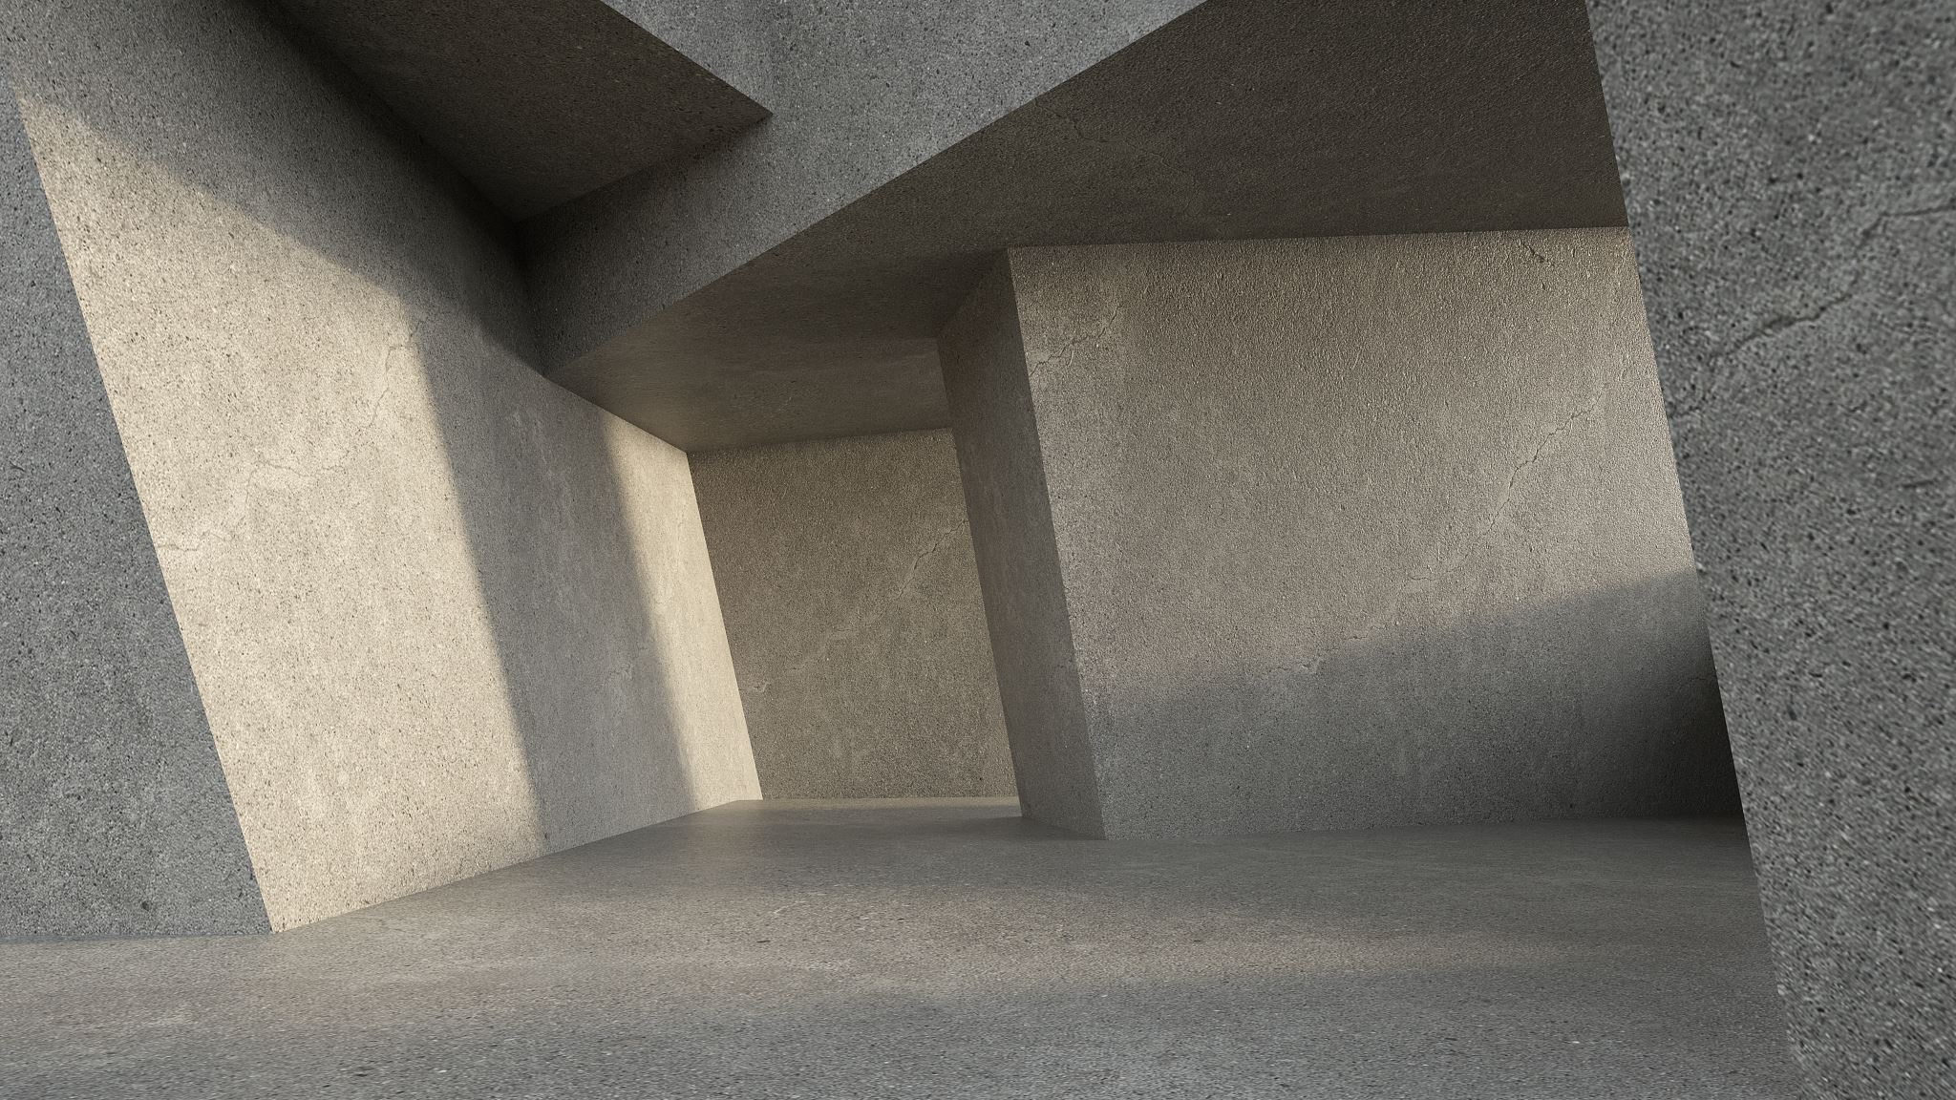
Как согласовать?
Расширение дверных проемов иногда может нарушить конструкционные особенности стены. Зачастую это касается несущих конструкций, которые воспринимают основную нагрузку здания. Если изменение параметров этой системы значительно влияет на характеристики стены, то это считается перепланировкой, которую нужно согласовать с соответствующими государственными организациями.
Вся архитектурная документация находится в БТИ, куда нужно и обращаться за получением разрешения для изменения габаритов проема.

Slide 14
Вопросы для самоконтроля
-Расширение дверного проема – общие рекомендации.
-Расширение проема в панельном доме
-Работы в кирпичной стене

Slide 15
Литература
Строительство, реконструкция, капитальный ремонт объектов капитального строительства Хлистун Ю.В.Саратов: Ай Пи Эр Медиа, 2021. Электронно-библиотечная система IPR BOOKS

